Slide 1
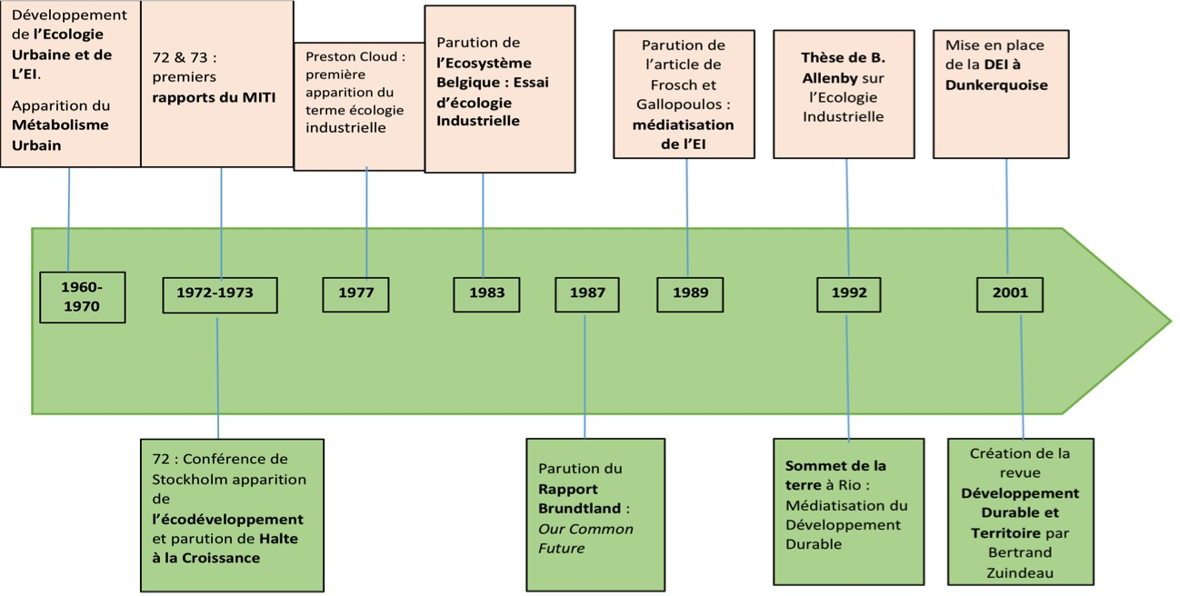
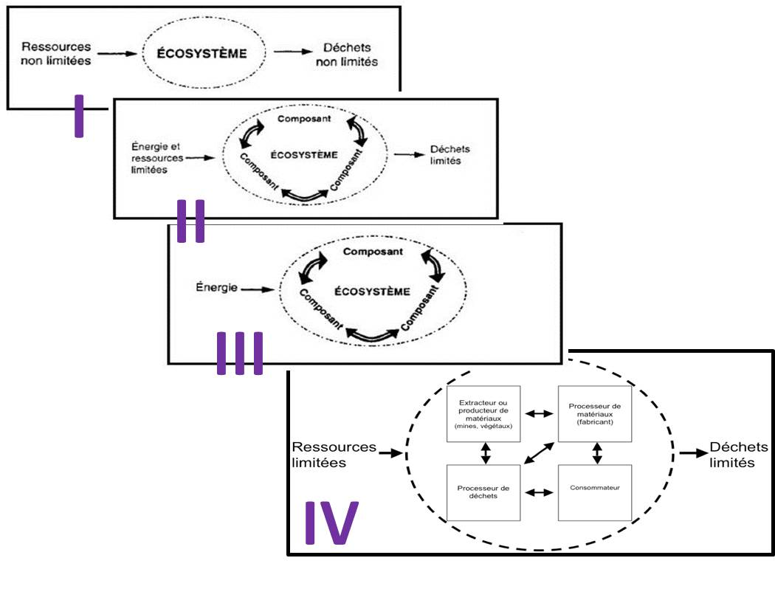
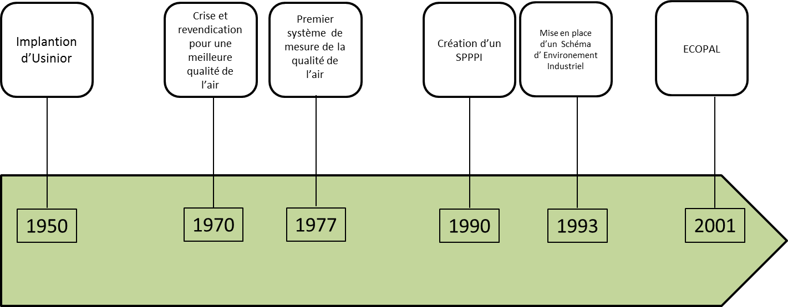
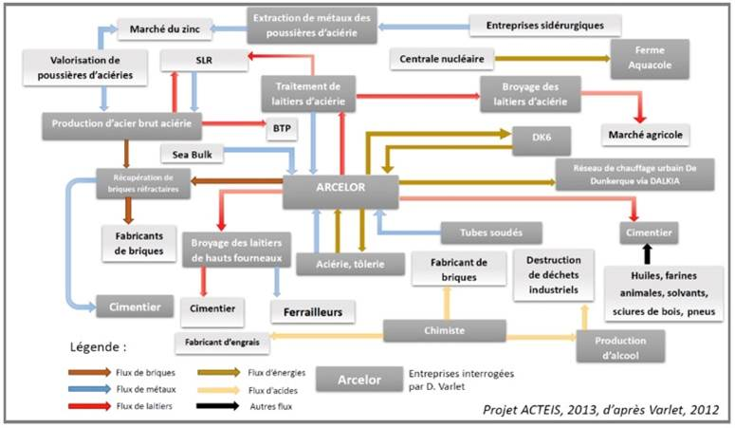
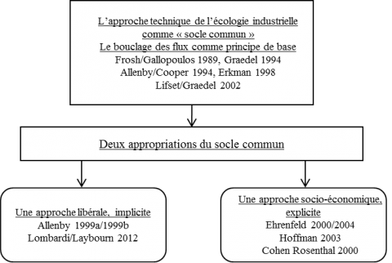

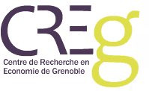
La Pérennisation des Démarches d’Écologie Industrielle
Objectif
Ecologie Industrielle et Développement Durable: un bref historique
Montrer que pour être pérenne, les Démarches d’ Ecologie Industrielle (DEI) doivent permettre une restructuration du système industriel. Une condition préalable pour y parvenir serait de s’inspirer de certaines caractéristiques écosystémiques, à savoir, la coopération, la création d’interdépendance, le changement graduel, un système bouclé mais ouvert
L’Ecologie Industrielle, qu’est ce que c’est?
- L’Ecologie Industrielle (EI) est un moyen de développement qui vise à découpler croissance et prélèvement des ressources en s’inspirant du fonctionnement des écosystème naturels.
Il doit faire passer notre système industriel actuel d’un état linéaire à un système intégré:
L’EI doit relever 4 défis:
1) Décarboner l’énergie
2) Limiter les émissions dissipatives
3) Dématérialiser l’économie
4) Boucler systématiquement les flux de matières et d’énergies
La DEI Dunkerquoise, une démarche pérenne?
-Contexte:
-Mise en place de la démarche
Une mise en place en trois temps:
Création d’apprentissages collectif
Lancement d’une étude d’analyse des flux de matières
Mise en place des première synergie
-Les enseignements:
Prééminence des grands groupes
Logique avant tout économique
Durabilité faible: la pérénnisation de la DEI remise en cause
Différentes catégories de travaux en Ecologie Industrielle
Quel objectif pour l’EI afin de constituer des démarches pérennes?
Objectif de l’EI est de restructurer le système industriel, c’est à dire s’émanciper du développement de Société Industrielle Moderne.
Pour y parvenir l’EI doit s’inspirer de certaines caractéristiques écosystémiques:
La coopération
La création d’interdépendance
Le changement graduel
Un système bouclé mais ouvert
Conditions préalables
Metereau et Figuière, 2014
CHEBBI Armel

